Slide 1


Présentation du laboratoire d’Innovation du DSI
L’équipe IA du DSI
Quelques cas d’usage IA en cours
Les fonctionnalités d’
Quelques éléments de langage
Gouvernance et sécurité
Démonstration de l’Assistant
Accompagnement et formations
25/09/2026
1

Slide 2

Présentation du laboratoire d’innovation du DSI de l’Inserm

Slide 3
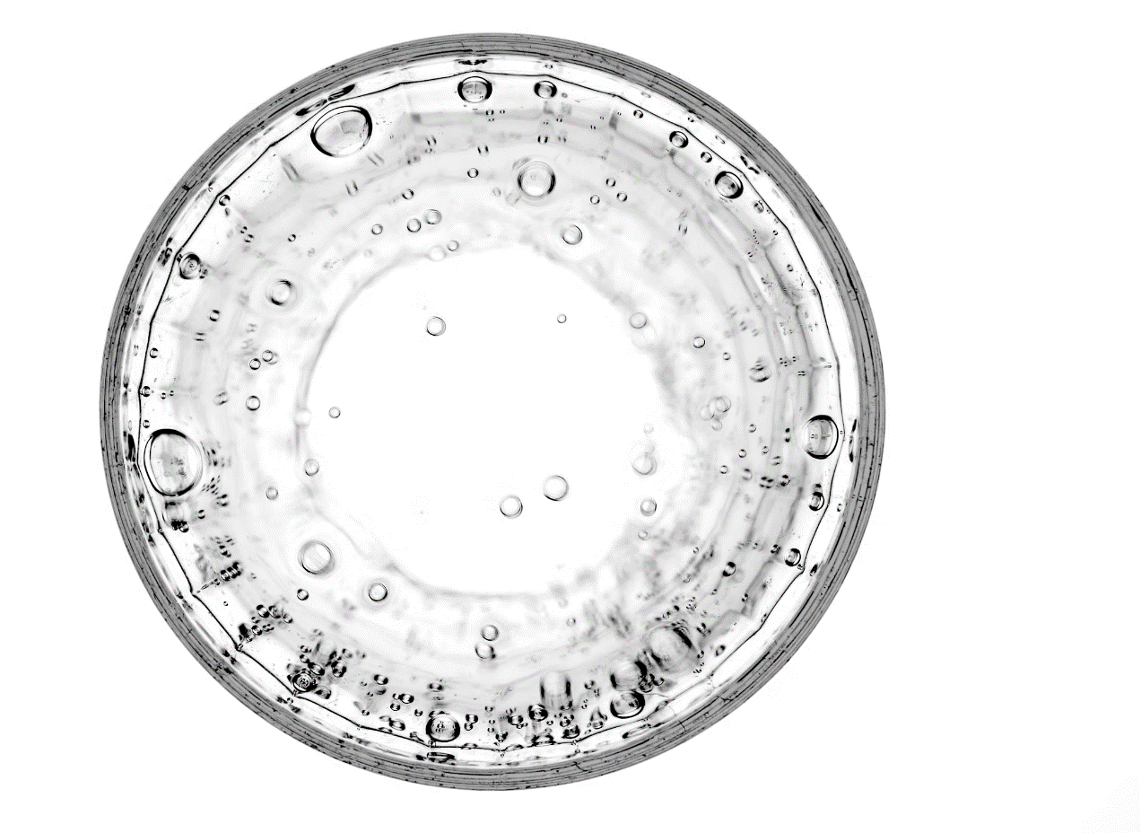
Sa raison d’être
Le DSI de l’INSERM a imaginé en 2024 un lieu permettant de concrétiser des idées novatrices et opérationnelles tout en démontrant leurs valeurs : le LAB’ (pour Laboratoire d’innovation).
L’innovation fait partie intégrante du COMP et ce laboratoire a pour objectif de développer des outils et services numériques innovants au service des métiers.
L’ambition est également d’ancrer davantage l’Intelligence artificielle dans les réflexions et d’insuffler de nouvelles approches collectives au sein de l’INSERM.
Ce LAB’ porté par le service de la Cohérence et de la Transformation Numérique s’appuie sur des compétences internes (IA, pilotage, développement et Design) et des relais au sein des différents métiers.
INSERM ASSISTANT
25/09/2026
3

Slide 4

La méthode du Lab’
Compréhension des activités, besoins et irritants
Une étude de faisabilité et désirabilité faite en parallèle
Réunion restitution
prototypage
Série d’ateliers métiers
Technique/Design
POC /tests utilisateurs
Réunion de passage à l’échelle : Go / No Go
1mois
1mois
2 mois
Clôture du produit Innovation
L’IA agentique à l’Inserm
25/09/2026
4

Slide 5

Comment?
Un bac à sable technologique
Des actions de communication
Une mise à disposition d’exemple de cas d’usages et de prototypes d’IA pour tester et se confronter.
Des prises de parole régulière pour partager autour d’innovation technologique et la remontée de signaux faibles pour être à l’écoute de ce qui peut se faire
Un prototype pour un embarquement par exemple
Ces actions de communication par embarquement par projection
Un réseau d’ambassadeurs
Un pôle IA & numérique
Un réseau d’ambassadeurs pour faire connaitre le Lab’ et initier la discussion et la remontée des besoins.
Des échanges avec le pôle IA & numérique pour des produits transverses et en cohérence.
Ce réseau pour un embarquement par proximité
Ce pôle pour créer du lien avec toutes les initiatives numériques de la DSI et de l’INSERM
INSERM ASSISTANT
25/09/2026
5

Slide 6
L’équipe IA

Slide 7
L’équipe IA
Le laboratoire Lab’Innov rattaché au service de la Cohérence et de la Transformation Numérique, est une équipe de 10 personnes dédiée à l’IA. Sa particularité est de ne pas travailler seule. Sa force est son approche collaborative en mobilisant les expertises des différents services de la DSI ainsi que des relais métiers au sein de l’Inserm. Cette approche pluridisciplinaire est le moteur du développement de ses cas d’usage.
SSDUN
Service Solution et Développement des usages numériques
SPI
Service de la production infogérée
CP développeur
SCTN
(Service Cohérence et Transformation Numérique)
Equipe Lab’
1 responsable
1 directrice produits IA
1web designer
1 chef projet IA
1 Urbaniste
1 resp veille info scientifique
1 Alternant
Ingénieurs cloud
Pour nous contacter : lab-projet.dsi@inserm.fr
CP Cloud
BAI
Bureau Architecture et Ingénierie
Métiers
(Délégations, départements, labo…)
INSERM ASSISTANT
25/09/2026
7

Slide 8
Quelques cas d’usages IA

Slide 9
POC | Emetteur | Destinataire | DSI | Planing prévisionnel
Thémis – aide à la sélection des experts des CSS | DEV – CSS | DEV – CSS | SCTN/ BAI
InsermAssistant – Chat généraliste | Direction Générale | Fonctions support | SCTN/BAI/SPI
InsermChat – chat généraliste | Direction Générale | Personnels scientifiques | SCTN/BAI/SPI
Solution d’aide à la rédaction des comptes-rendus (visio) | DSI | Inserm | SCTN | Octobre 2026
Solution d’aide à l’analyse des conventions de recherche | DR Grand-Ouest | Inserm | SCTN/DR | Octobre 2026
Solution d’aide à la relecture des dossiers d’AAP | DR Grand-Ouest | Inserm | SCTN/DR | Novembre 2026
Ouvert
Ouvert
Ouvert
INSERM ASSISTANT
25/09/2026
9

Slide 10
Zoom sur Inserm Assistant : Lancement recette utilisateurs et ouverture générale
Les développements d’Inserm Assistant ont démarré en février 2026 avec une ambition claire : « proposer une solution simple, utile, sécurisée et adaptée aux usages professionnels ».
Mi-mai : lancement de la phase de recette (tests utilisateurs) auprès de deux populations distinctes :
Les fonctions support pour
Les équipes scientifiques pour
Mi-septembre : ouverture généralisée des 2 agents conversationnels à l’ensemble des personnels travaillant dans une structure Inserm et ayant un accès sécurisé (SSO) au portail de l’Institut.
INSERM ASSISTANT
25/09/2026
10

Slide 11
Les fonctionnalités d’Inserm Assistant

Slide 12
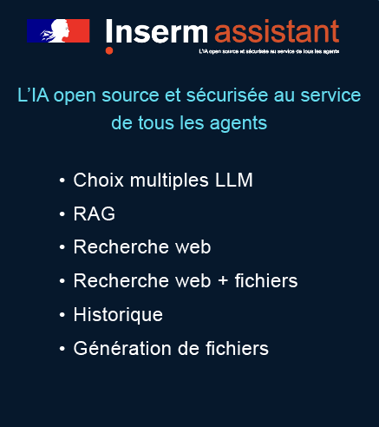
Les fonctionnalités d’InsermAssistant
InsermAssistant a été conçu dans l’optique d’une prise en main simple et efficace pour traiter d’usages standardisés. C’est une aide à la rédaction, la synthèse de documents et l'optimisation des tâches au quotidien.
Son périmètre est volontairement généraliste et à distinguer des outils dédiés aux spécificités des métiers de l’Inserm, qui sont en cours de développement.
Des outils souverains et sécurisés
INSERM ASSISTANT
25/09/2026
12

Slide 13
Quelques éléments de langage

Slide 14



Quelques éléments de langage
Prompt
Instruction ou question que vous envoyez à l’IA. Pour que la réponse de l’IA soit pertinente et adaptée à votre besoin, il est indispensable que la question soit claire, précise et détaillée. L’assistant traite les données texte et image mais pas les entrées ou sorties audio.
Le Large Langage Model (Grand Modèle de Langage) est le moteur de l’IA, qui lui permet de comprendre ce qu’on lui demande et de formuler une réponse à partir de ce qu’il a appris pendant son entraînement. Le LLM est spécialisé dans la compréhension du langage humain et la génération de texte. Les LLM utilisés pour l’assistant sont mis à jour régulièrement pour garantir des peformances et une pertinence optimale.
LLM
Le Retrieval-Augmented Generation (Génération Augmentée par la Récupération) permet à l’IA de consulter vos documents (PDF, Excel, PowerPoint, procédures, etc.) avant de répondre.
L’IA peut ainsi s’appuyer sur des informations précises et vérifiables.
La citation des sources facilite la vérification et limite le risque d’«hallucinations ».
RAG
Des outils souverains et sécurisés
INSERM ASSISTANT
25/09/2026
14

Slide 15
C’est quoi un bon prompt ?
Un bon prompt, c’est simplement une consigne suffisamment précise pour que l’IA n’ait pas à deviner ce que vous attendez.
Voici quelques ingrédients à retenir :
3. La tâche — « Quoi ? »
Dites clairement ce que vous voulez que l’IA fasse : rédiger, créer, analyser, trier…
Ex. : «Rédige une note d'information claire et concise pour expliquer la nouvelle procédure. »
4. Le format — « Comment ? »
Précisez à quoi doit ressembler la réponse : liste, tableau, texte court, etc.
Ex. : «Présente la note avec un objet précis, et utilise une liste
à puces pour énumérer les 3 étapes de la nouvelle procédure »
1. Le rôle — « Qui ? »
Donnez un rôle à l’IA pour orienter sa réponse.
Ex. : « Tu es un chargé de communication interne. »
5. Les contraintes — « Quelles limites ? »
Ajoutez les règles à respecter : ton, longueur, informations à ne pas utiliser, etc.
Ex. : «Utilise un ton professionnel mais bienveillant. La note ne doit pas dépasser 200 mots et ne mentionne pas le nom du fournisseur actuel. »
2. Le contexte — « Pour qui ? Pourquoi ? »
Expliquez rapidement la situation et votre besoin.
Ex. : «Nous devons informer l'ensemble des agents de l'Inserm du changement de procédure pour les demandes de fournitures de bureau à partir du mois prochain»
(Cf chapitre 3 du guide d’accompagnement à l’IAG)
INSERM ASSISTANT
25/09/2026
15

Slide 16
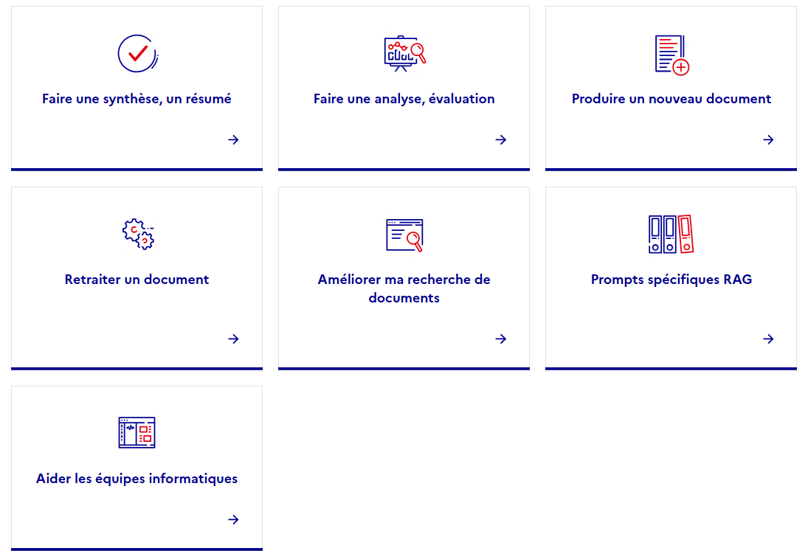
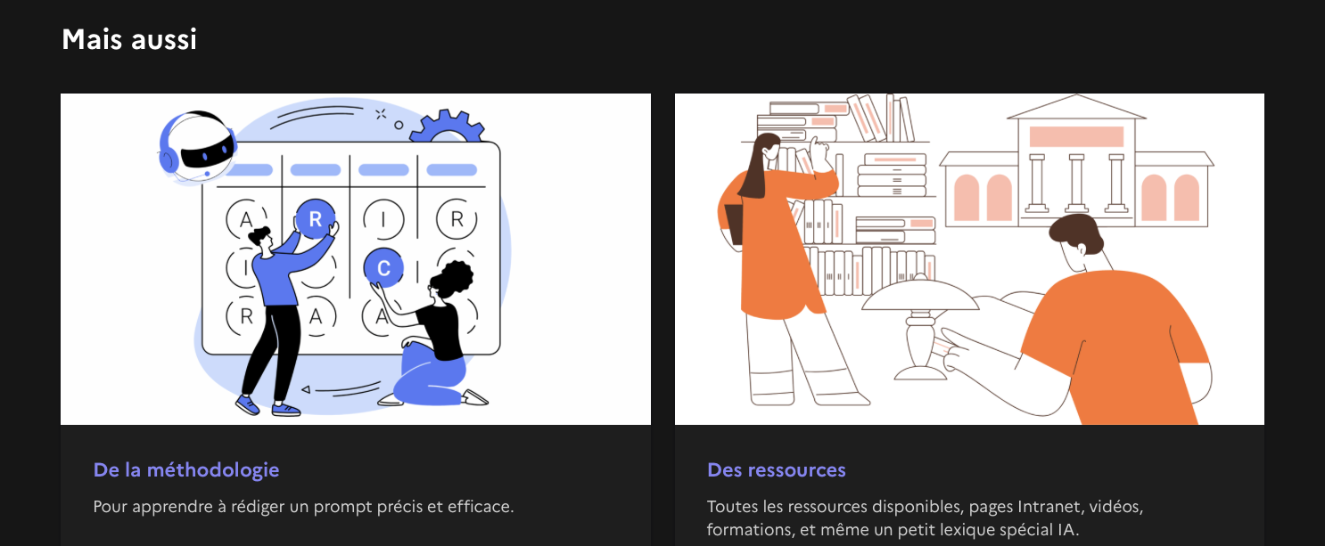
Promptothèque
La promptothèque, qu'est-ce que c’est ?
https://promptotheque-dsfr-bebd50.gitlab-pages.din.developpement-durable.gouv.fr
Une « bibliothèque » de prompts organisée, pour des échanges efficaces avec l’IA. En utilisant des prompts précis, vous maximisez la qualité des réponses. Explorez des exemples pour créer les vôtres!
Les Prompts: Par catégorie, par niveau de complexité
https://promptotheque-dsfr-bebd50.gitlab-pages.din.developpement-durable.gouv.fr/prompts/
Comment bien « prompter » : Bibliothèque de prompts https://docs.numerique.gouv.fr/docs/f82c7548-f428-462a-ac8d-3bf7123f5971/
INSERM ASSISTANT
25/09/2026
16

Slide 17
Gouvernance et sécurité

Slide 18
Gouvernance et sécurité
l’IA est autorisée pour les agents publics, dans un cadre défini : respect des données, choix des outils, validation humaine.
6 principes de base de l’Etat :
L’IA vous assiste, mais chaque agent est responsable de ses décisions
Utilisez prioritairement les outils de votre administration ; référez-vous aux consignes de votre administration pour les autres outils.
Vérifiez toujours les résultats produits par l'outil.
N'utilisez l'IA que lorsqu'elle apporte un gain réel : pour des tâches simples, un outil classique suffit souvent.
Signalez l'usage de l'IA lorsque celle-ci joue un rôle substantiel dans la production d'un contenu, dans l'analyse ou dans la préparation d'une décision.
Formez-vous pour maîtriser l’IA et ses enjeux
INSERM ASSISTANT
25/09/2026
18

Slide 19
Gouvernance et sécurité
Nombre d’entre nous utilisent déjà des outils d’IA dans notre activité quotidienne. Copilot, GPT, Gemini, …
Les meilleurs usages de l'IA sont ceux portés par les agents experts eux-mêmes, qui savent où elle peut
apporter de la valeur et où elle est inadaptée. C’est un outil d’assistance, pas de substitution.
Nous mettons Inserm Assistant à la disposition de tous pour que nous fassions de l’IA un usage éclairé et maîtrisé.
Notre infrastructure IA souveraine nous protège des principales failles de sécurité des IA commerciales :
Les modèles et l’infra sont hébergés chez nous
L’accès est sécurisé via les protocoles VPN ou portail F5 + leur double authentification
Le RAG est sécurisé, en interne comme en externe
Seul le contenu des prompts peut partir sur le web, si la recherche est activée
Mais ça n’empêche pas de respecter quelques règles simples :
Ne jamais saisir d’informations sensibles ou personnelles dans les prompts
Ne faites pas confiance à l’IA les yeux fermés : une IA peut se tromper, inventer une information ou donner une réponse trompeuse.
Une information que vous ne mettriez pas sur un site public, ne la copiez pas dans le prompt
INSERM ASSISTANT
25/09/2026
19

Slide 20

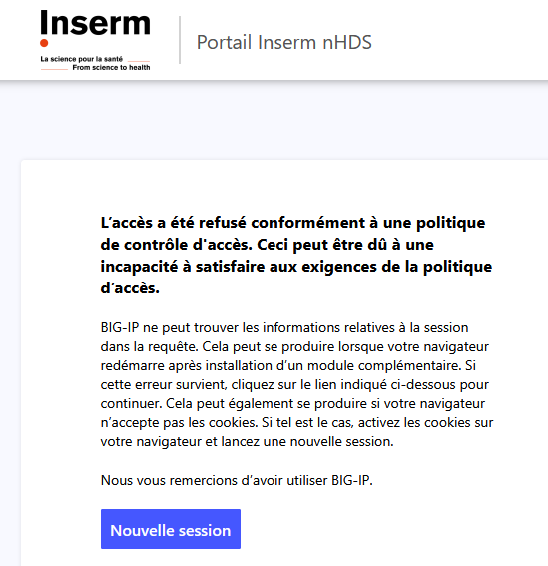
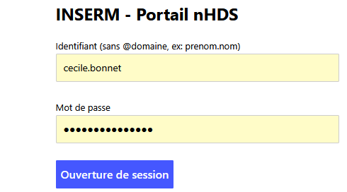
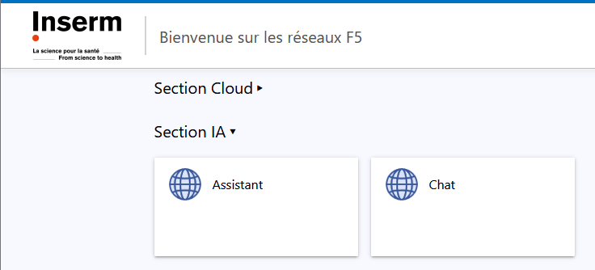
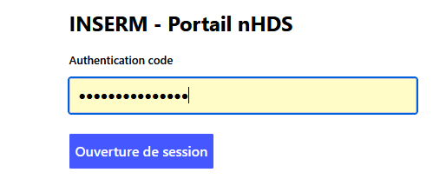
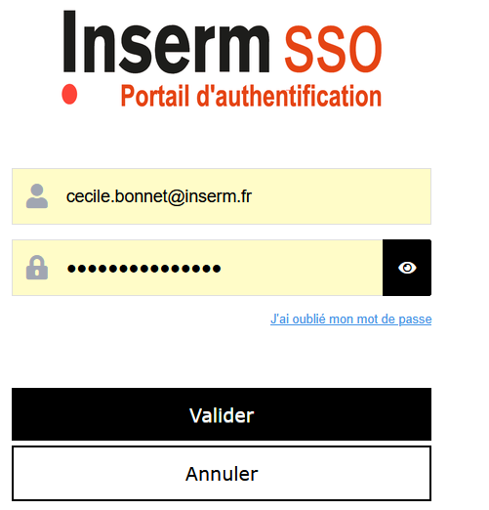
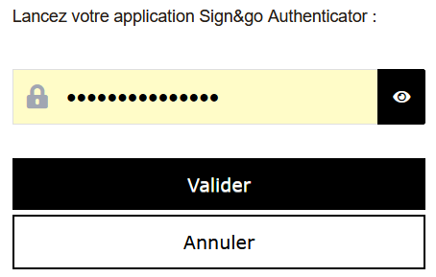
Gouvernance et sécurité
Une connexion contraignante et renforcée, mais nécessaire, valable toute la journée
SANS domaine
+
En cas de difficulté lors de la connexion, pensez à vider le cache de votre navigateur. Si le problème persiste, contactez le support DSI : support.dsi@inserm.fr
INSERM ASSISTANT
25/09/2026
20

Slide 21
Démonstration

Slide 22
Accompagnement et formations

Slide 23
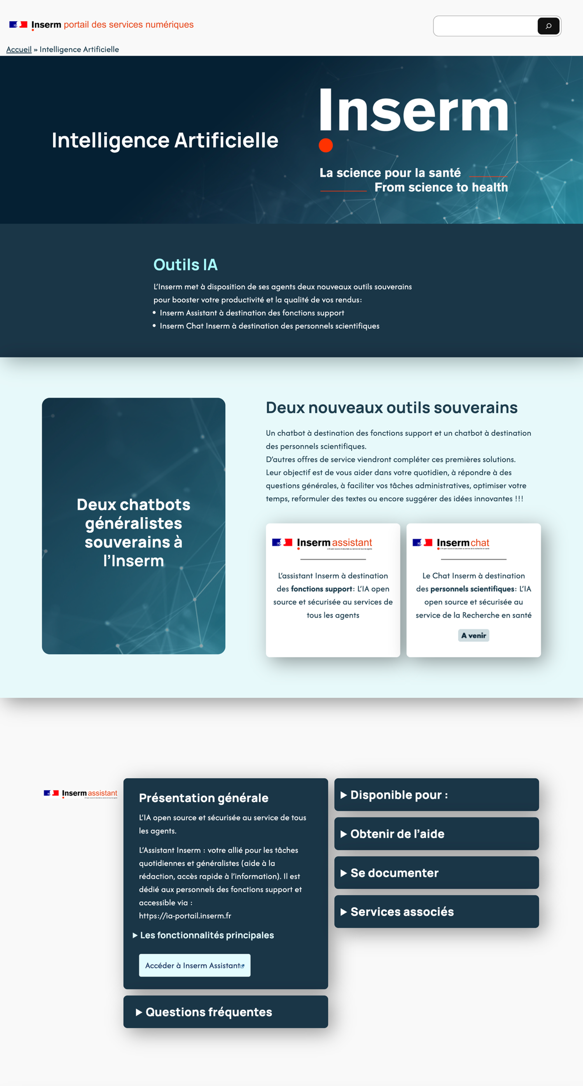
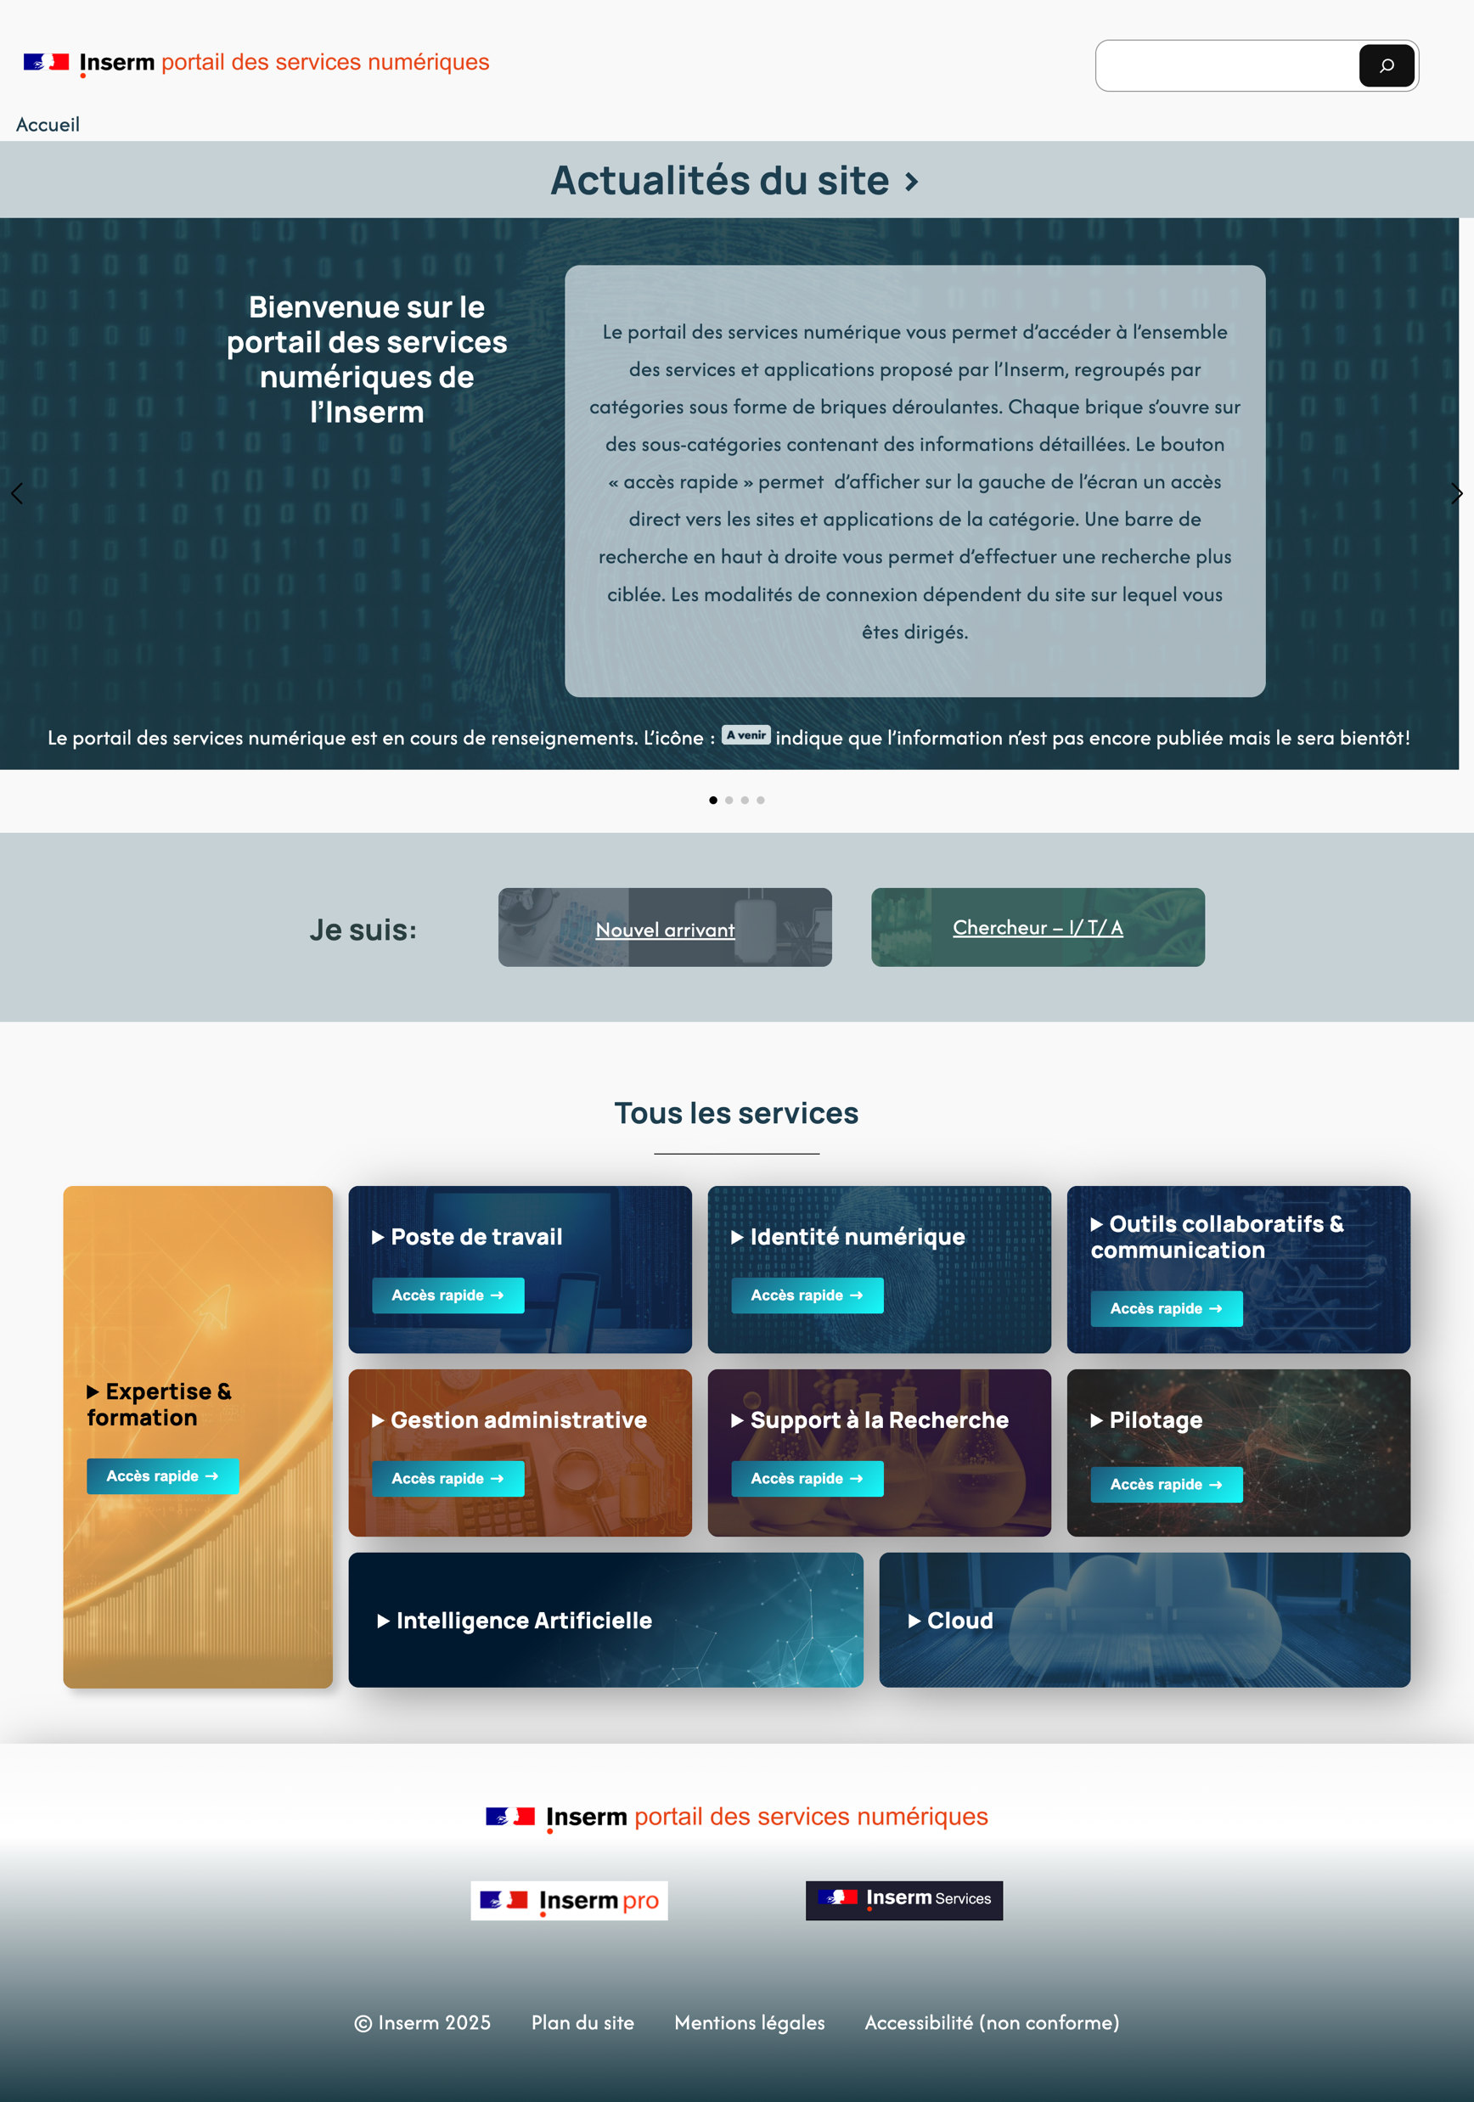
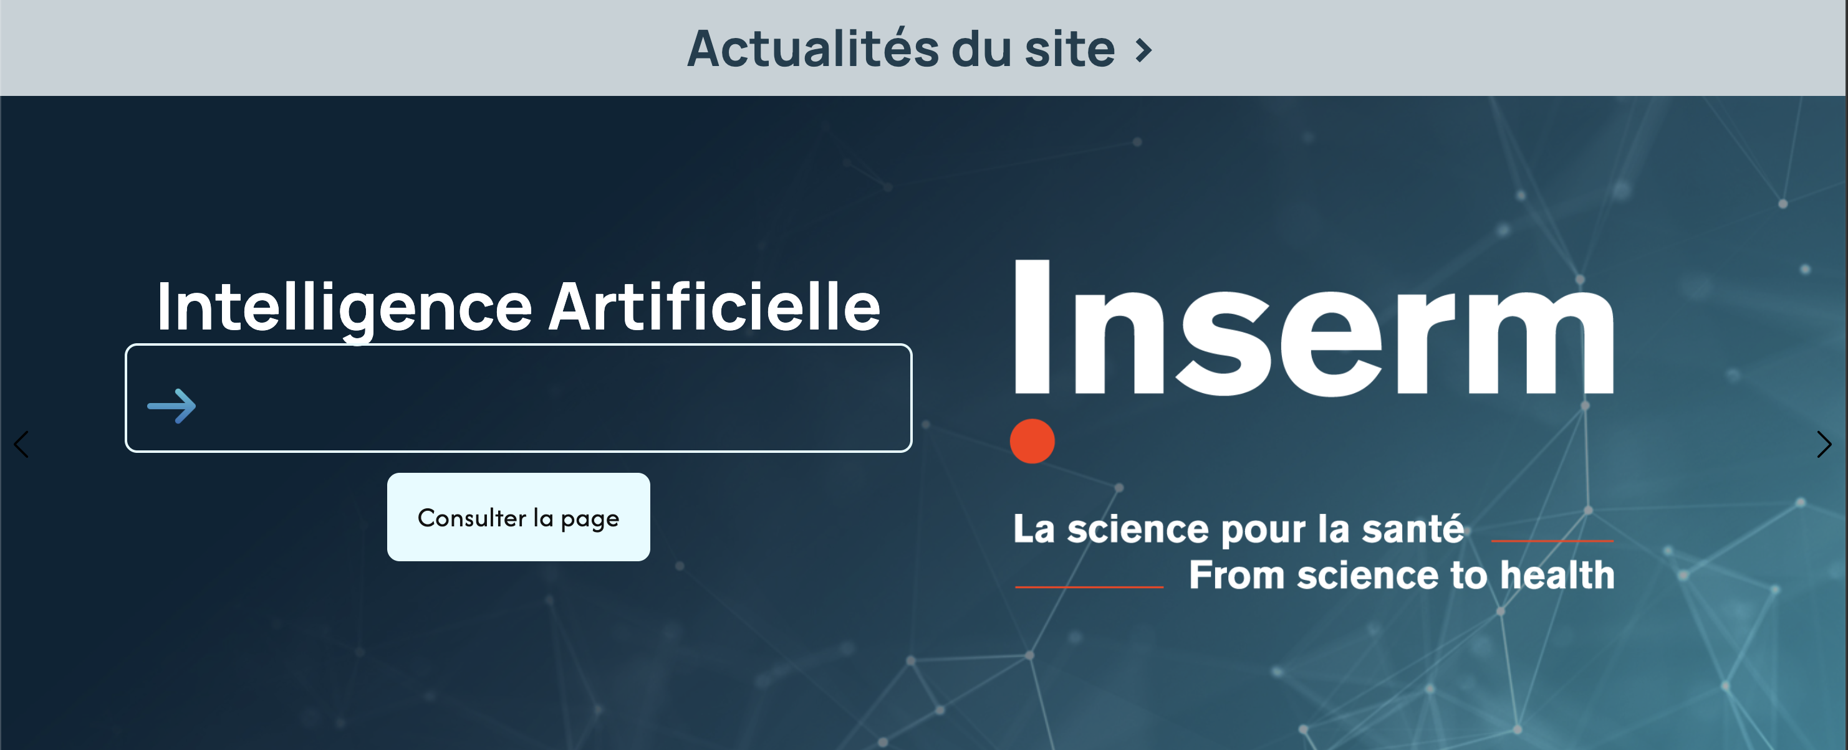
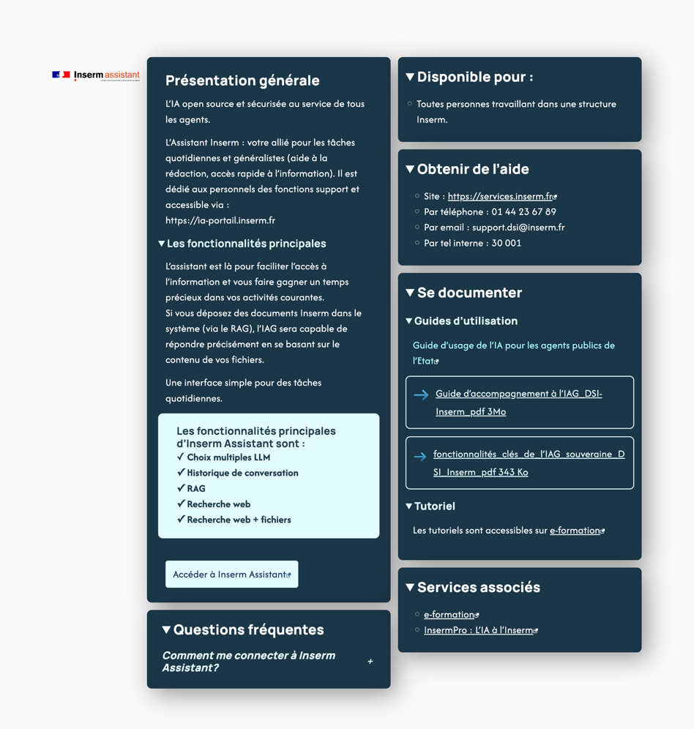
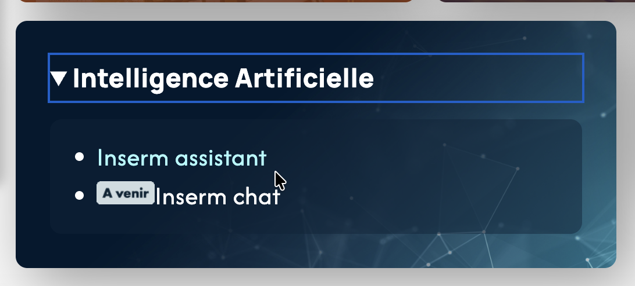

Accompagnement - Formations
Des outils souverains et sécurisés
https://portail-services.inserm.fr/intelligence-artificielle/#Insermassistant
INSERM ASSISTANT
25/09/2026
23

Slide 24
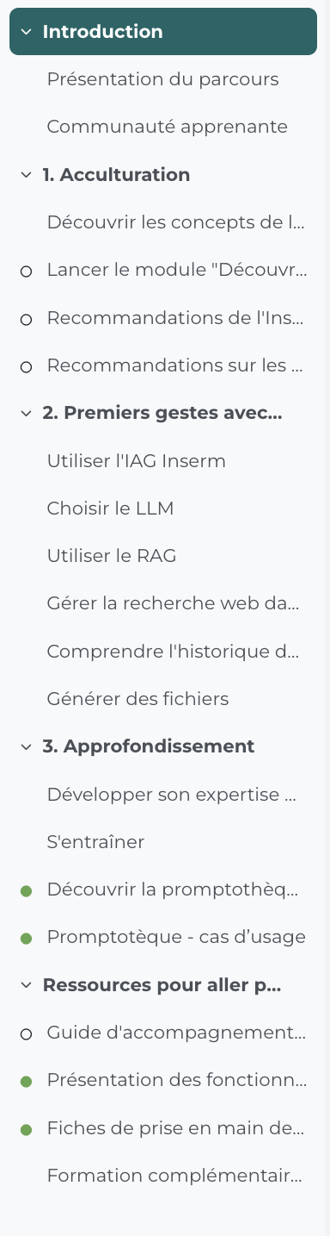
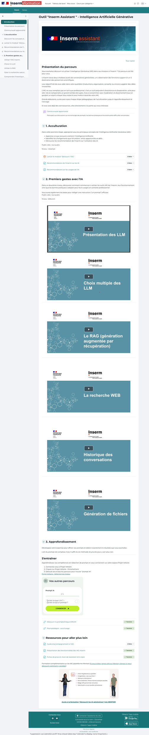
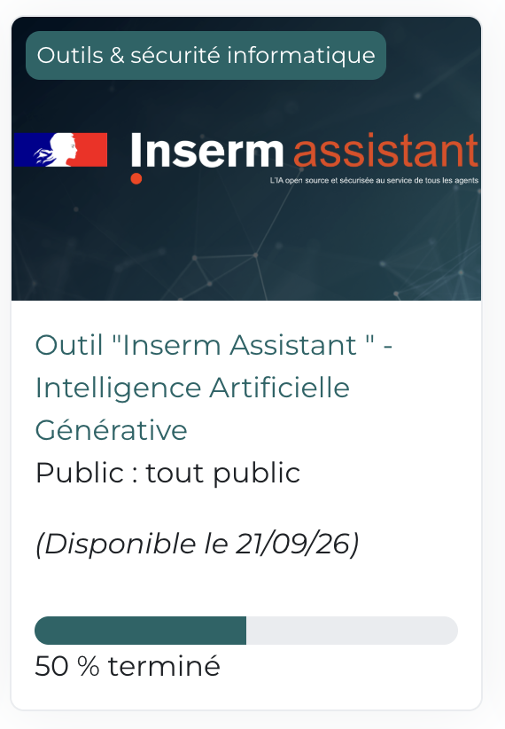
Accompagnement - Formations
https://eformation.inserm.fr/course/view.php?id=126
  Communauté apprenante : Un forum de discussion est à votre disposition sur la plateforme eformation pour poser vos
  questions et partager vos retours.
Tutos
INSERM ASSISTANT
25/09/2026
24

Slide 25

Acculturation
1ers gestes avec Inserm Assistant
Approfondissement
-> Comprendre les bases de l’IA
-> Apprendre à utiliser l’outil
-> Développer sa compétence en écriture de prompt
+ Communauté apprenante, promptothèque, guides et fiches de prise en main

Slide 26

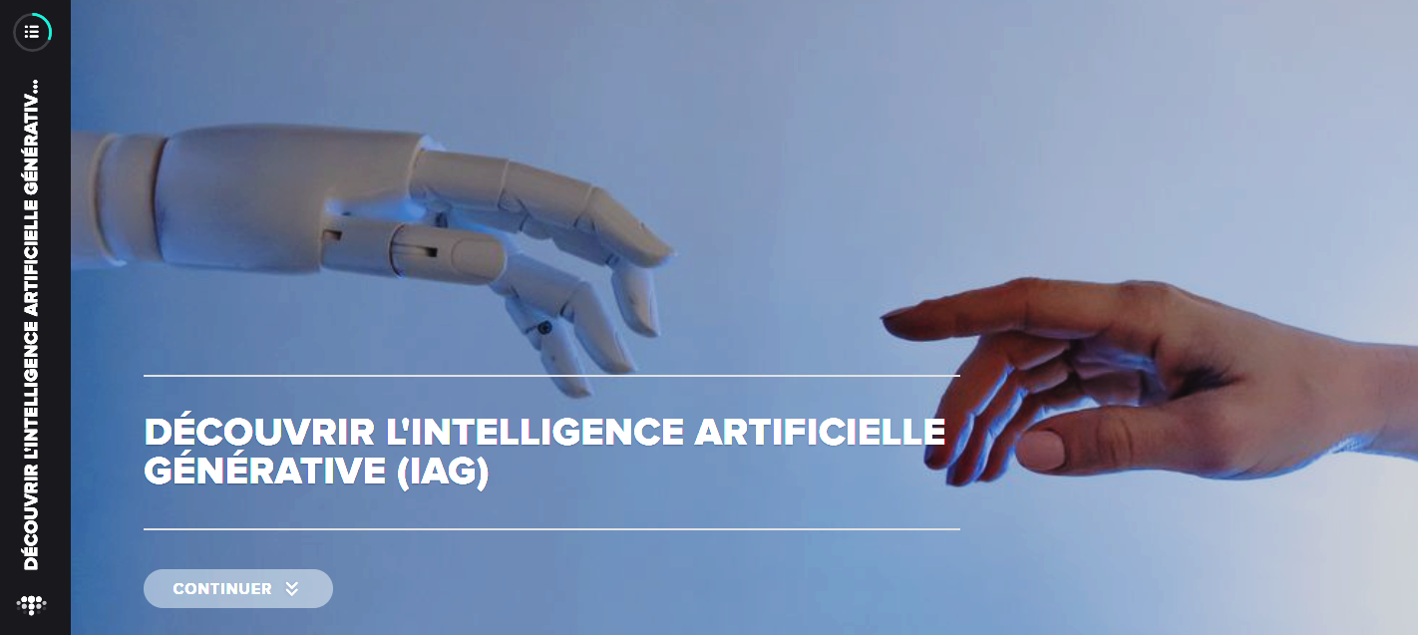
Acculturation
-> Comprendre les bases de l’IA
E-learning interactif
Recommandations et charte de l’Inserm

Slide 27

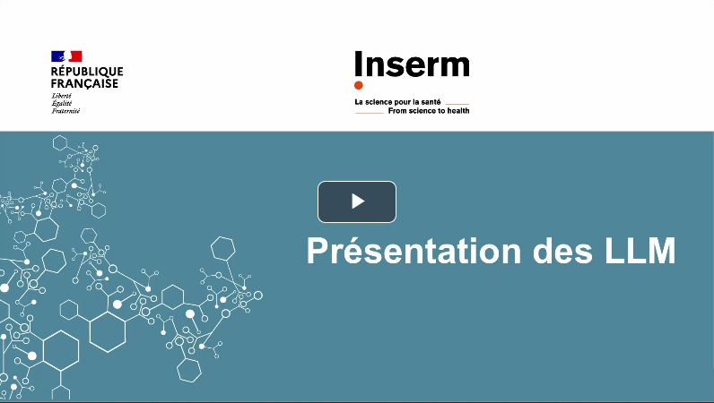
1ers gestes avec Inserm Assistant
-> Apprendre à utiliser l’outil
6 tutos vidéo d’utilisation de l’outil Inserm pour connaître toutes ses fonctions

Slide 28
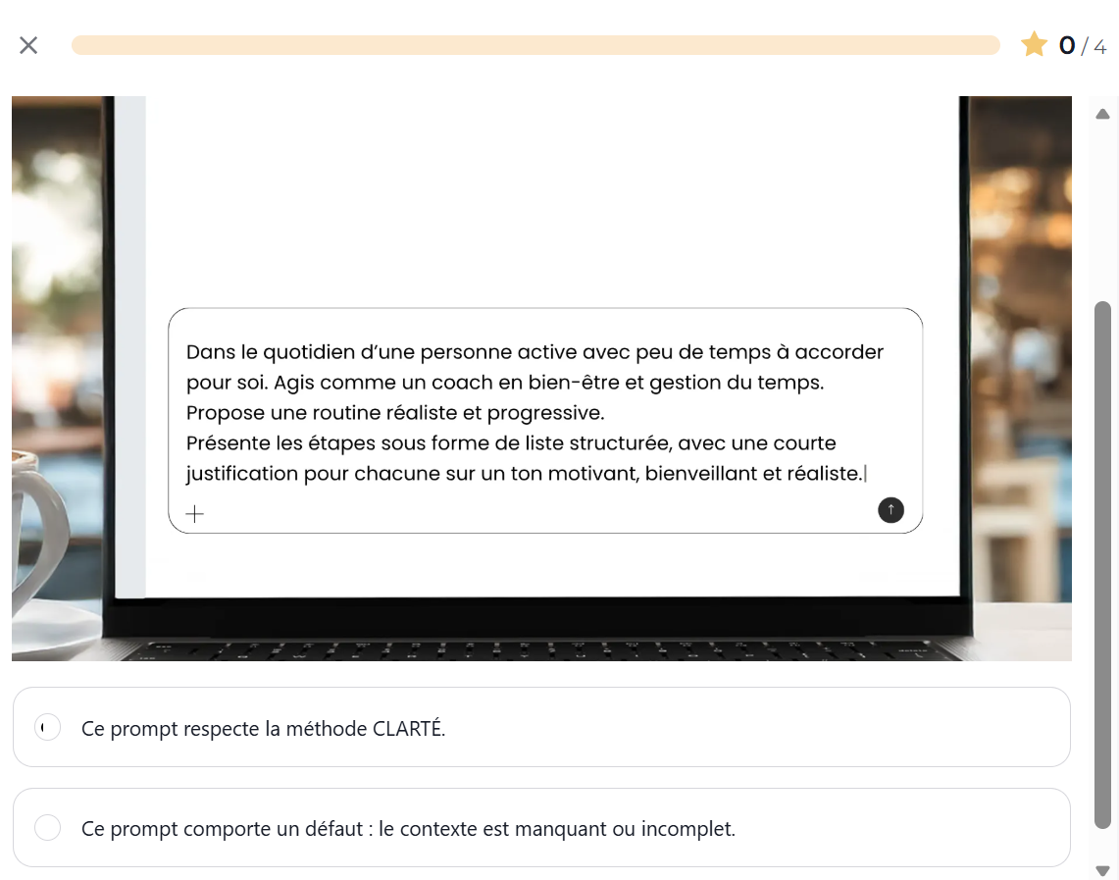
Approfondissement
-> Développer sa compétence en écriture de prompt
Entraînement via Projet Voltaire
(ancrage Mémoriel, ressources
& plus de 60 exercices)

Slide 29

Nous sommes prêts pour vos questions!
INSERM ASSISTANT
25/09/2026
29

